Slide 1

Echipa PowerGirls
Magazin Online: Bia’s Art
Membrii echipei:
Arcana Roberta-IE33
Cârlescu Bianca Mihaela-IE33
Ghercă Maria Antonia-IE33
Adresa URL: https://produsehandmade.myshopify.com/
Date de conectare: e-mail: arcanaandrei@yahoo.com
parolă: IE33RBA

Slide 2
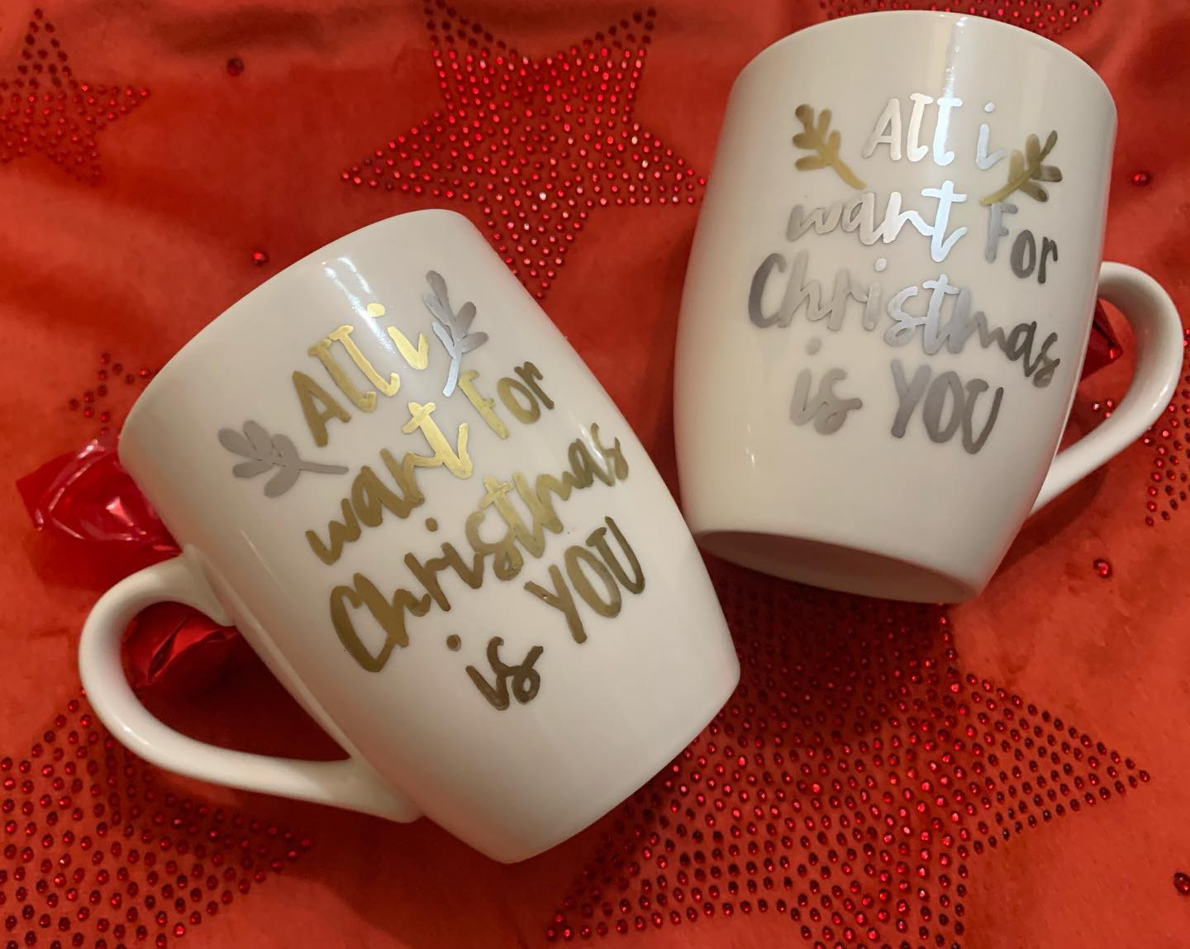
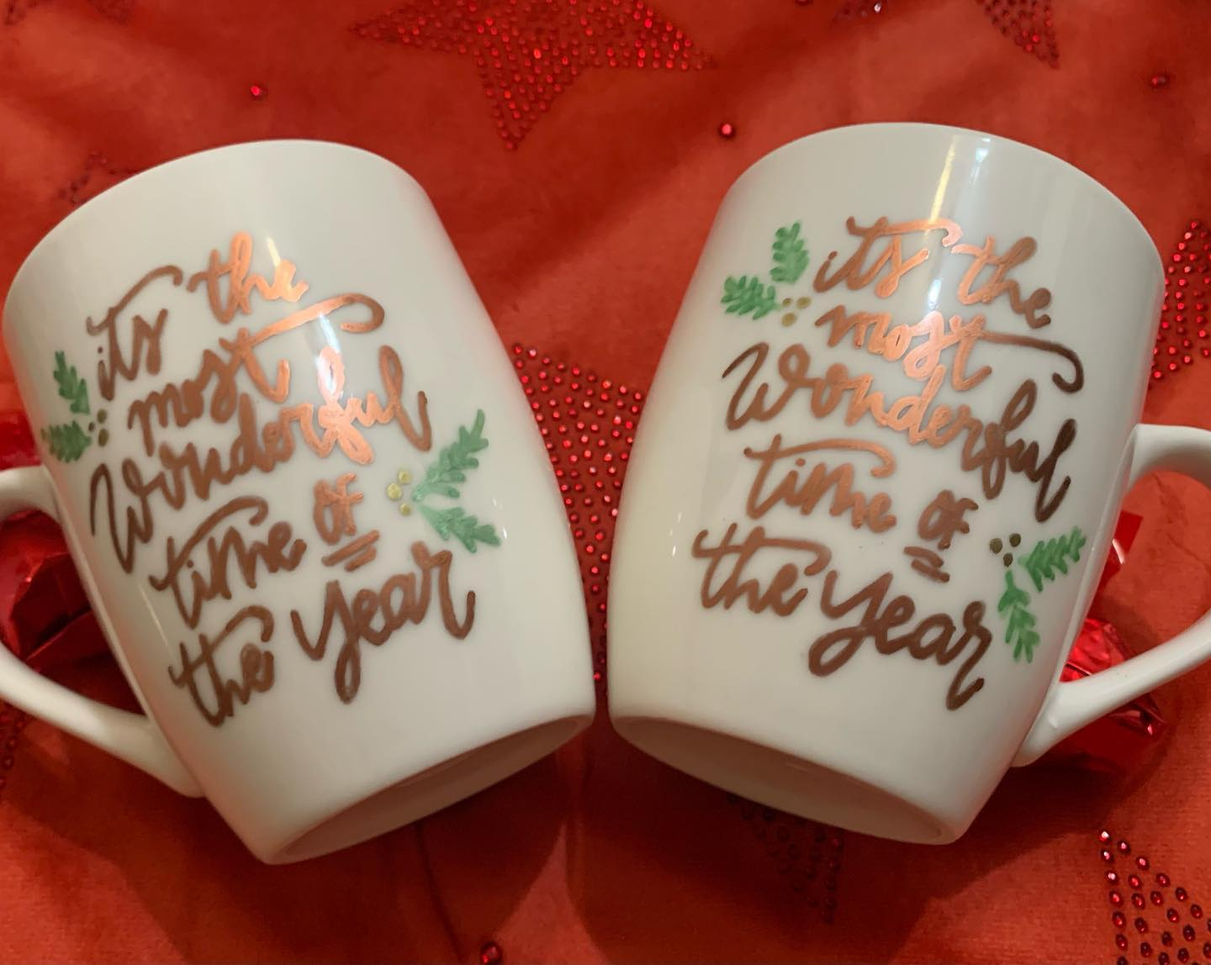
Magazinul online creat se ocupă cu comercializarea produselor realizate manual chiar de către unul dintre membrii echipei.
Fiind la început de drum, magazinul cuprinde șase colecții cu număr variabil de produse, în total fiind 21 de produse proprii.
Prețul acestora este variabil în funcție de materiile prime necesare, dar și de efortul depus pentru constituirea lor.
Magazinul pune la dispoziția clienților diferite campanii în funcție de sezon: livrare gratuită, cadou surpriză la fiecare comandă, prețuri reduse pentru articolele mai puțin comandate în ultima perioadă, dar și diferite coduri de reducere ce pot fi folosite în anumite perioade ale anului de către clienții fideli.

Slide 3
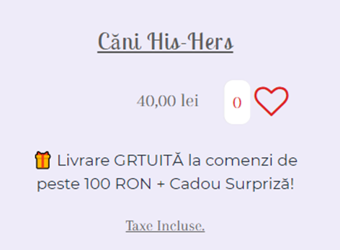
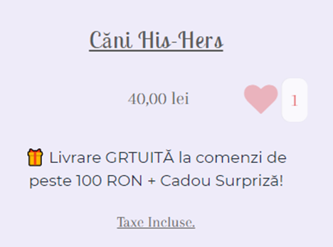
Arcana Roberta
Aplicație instalată de fiecare membru
Am ales instalarea și configurarea aplicației WishList Plus în cadrul site-ului destinat comercializării de produse handmade.
Aplicația permite clienților autentificați să dețină o listă de dorințe. Prin click-ul pe icon-ul specific(inima), clienții introduc în lista de dorințe produsele îndrăgite sau pe care doresc să le achiziționeze în cel mai scurt timp.

Slide 4
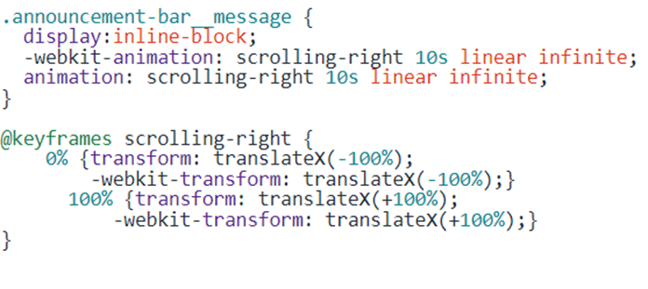
Arcana Roberta
Selectori CSS
Un prim selector CSS este cel prin care am adăugat animație textului “Livrare GRATUITĂ la comenzi de peste 100 RON + Cadou Surpriză!” din bara de anunțuri. Această animație a scrisului pornește din partea stângă către cea dreaptă a ecranului, fiind activă la infinit. Consider că acest lucru atrage atenția clienților și definește site-ul ca fiind unul dinamic.

Slide 5
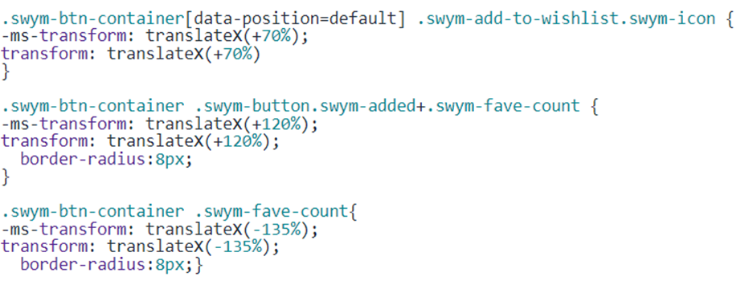
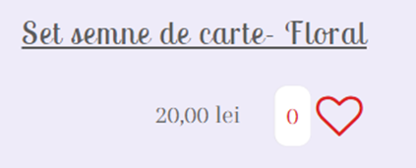
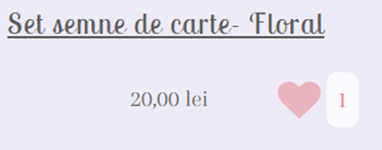
Arcana Roberta
Selectori CSS
Aplicația instalată prevede adăugarea icon-ului specific listei de dorințe într-un loc mai puțin plăcut vizual în cadrul magazinului nostru online. Astfel, am translatat poziția acestuia spre dreapta, fiind necesară atribuirea unor valori de translație dintince pentru icon-ul specific produselor care se află în lista utilizatorilor de dorințe, respectiv a icon-ului reprezentativ celor care încă nu se află în această listă.

Slide 6
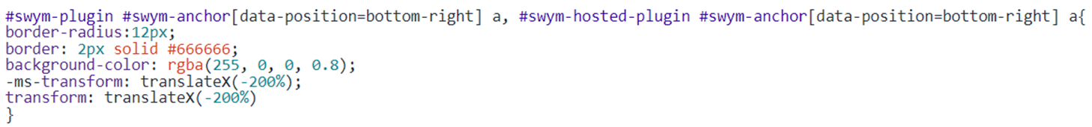
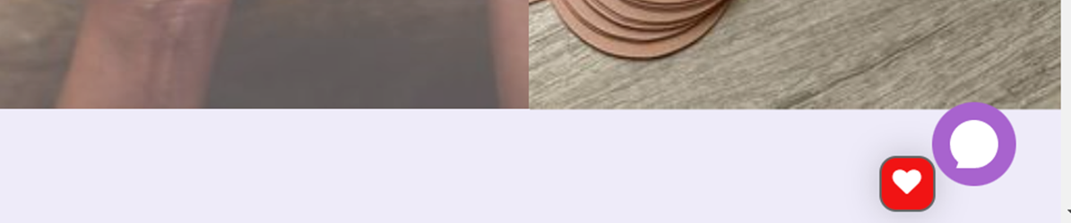
Arcana Roberta
Selectori CSS
Totodată, configurările realizate aplicației instalate mi-au permis poziționarea în colțul din dreapta jos a butonului ce prin apăsare ne direcționează spre pagina care cuprinde totalitatea produselor dorite. Am stilizat marginile acestui buton, i-am schimbat culoarea și l-am translatat la stânga întrucât se suprapunea cu chat-ul configurat de către colega mea.

Slide 7
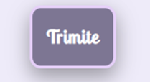
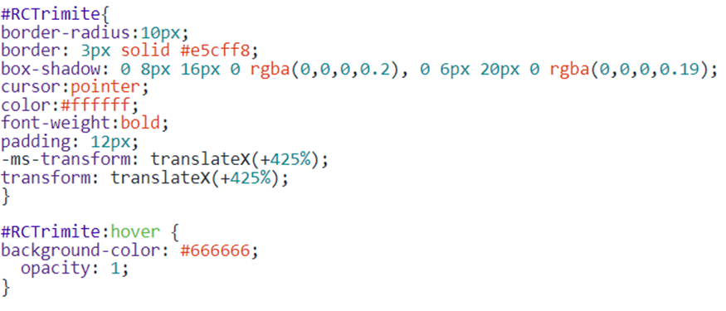
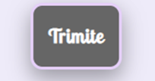
Arcana Roberta
Selectori CSS
De asemenea, în CSS am stilizat butonul “Trimite” din cadrul paginii de Contact. Am modificat marginile acestuia, i-am adăugat un efect de umbră, dar i-am stilizat și scrisul. La trecerea cu cursorul peste acesta, se modifică culoarea sa de fundal .
on hover

Slide 8
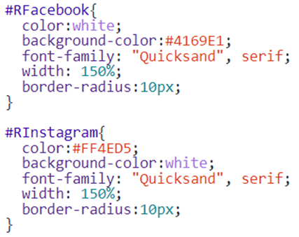

Arcana Roberta
Selectori CSS
Am stilizat și icon-urile specifice rețelelor de socializare Facebook si Instagram după ce le-am atribuit un id unic fiecăruia în pagina footer.liquid. Inițial acestea aveau tonuri de gri și erau de o dimensiune mai mare, însă prin cod CSS am reușit să le adaptez bunului plac prin culori specifice, dimensiune mai mică și colțuri rotunjite.

Slide 9
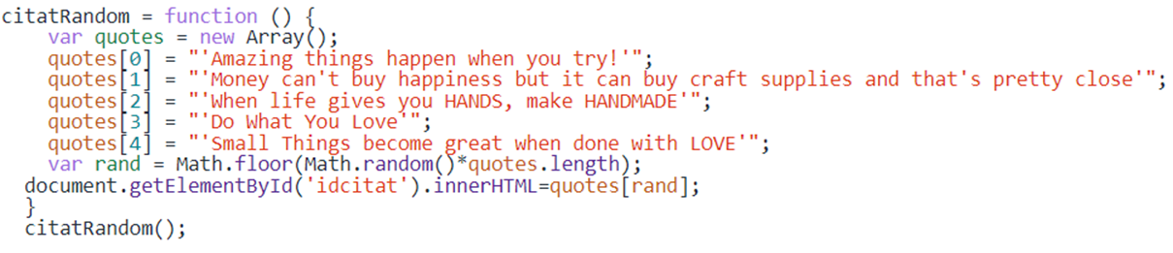
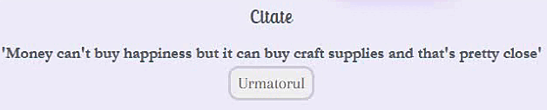
Arcana Roberta
Funcții JavaScript
O funcție JavaScript scrisă pe care o consider interesantă este cea prin care la click-ul pe butonul nou creat în secțiunea de newsletter din pagina de acasă, se generează în mod aleator unul dintre citatele relevante firmei noastre din funcția scrisă. Prin parcurgerea acestora, clienții pot afla mai multe despre modul nostru de percepție asupra lumii.

Slide 10
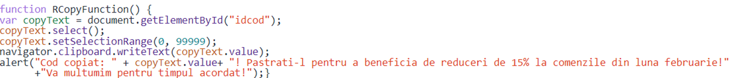
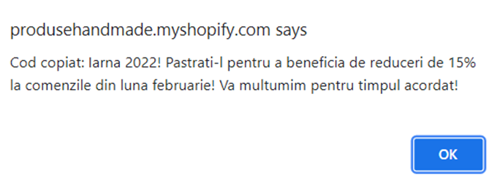

Arcana Roberta
Funcții JavaScript
O altă funcție utilă magazinului nostru online este cea prin care utilizatorii pot copia în clipboard codul de reducere prin simpla apăsare a butonului creat având textul “Copiază”. Pentru a ne asigură că este corect scrisă funcția, am introdus și un mesaj de alertă care ne avertizează cu privire la textul copiat. De acest cod se vor putea utiliza clienții care-l păstrează la comenzile plasate în luna februarie. Este o strategie prin care sperăm să vindem produsele din colecția de Crăciun și nu numai.

Slide 11


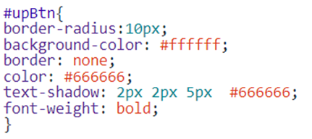
Arcana Roberta
Funcții JavaScript
Am introdus și funcția JavaScript ce permite utilizatorilor să revină în partea de sus a paginii prin simpla apăsare a butonului din footer specific acestei acțiuni. Acest lucru este de folos mai ales în cazul paginii ce cuprinde totalitatea produselor noastre. Mai apoi am stilizat butonul folosind cod CSS.

Slide 12
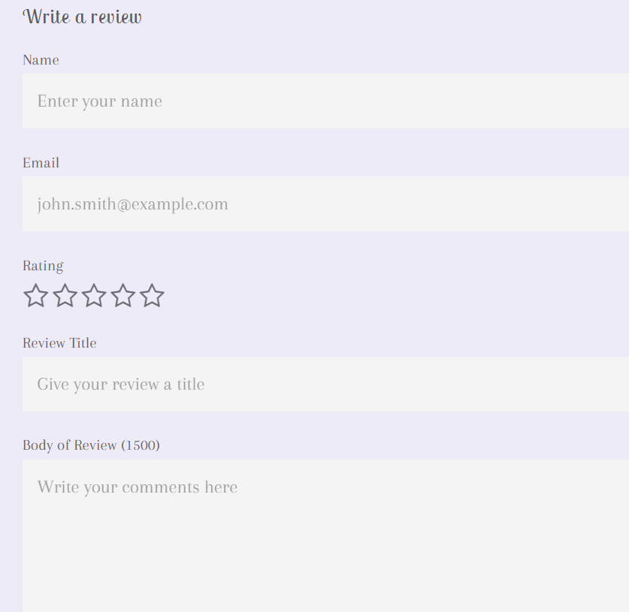
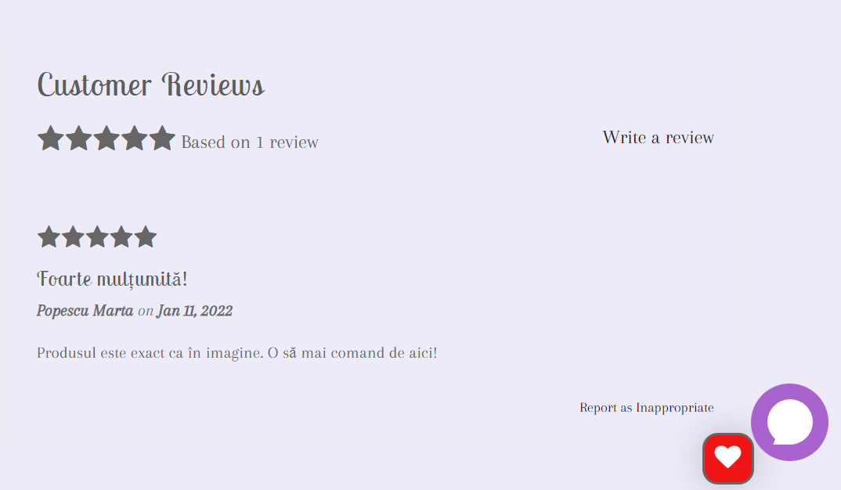
Aplicație instalată de fiecare membru
Ghercă Maria- Antonia
Aplicația pe care am ales să o instalez este Product Reviews întrucât consider că atunci când conduci o afacere, cel mai important lucru este părerea clienților.
Așadar, cu ajutorul acestei aplicații, utilizatorii pot lăsa review-uri în care își pot exprima opiniile despre produsele comandate; de asemenea, ne pot sugera îmbunătățiri, dar pot și să vadă review-urile celorlalți clienți.

Slide 13
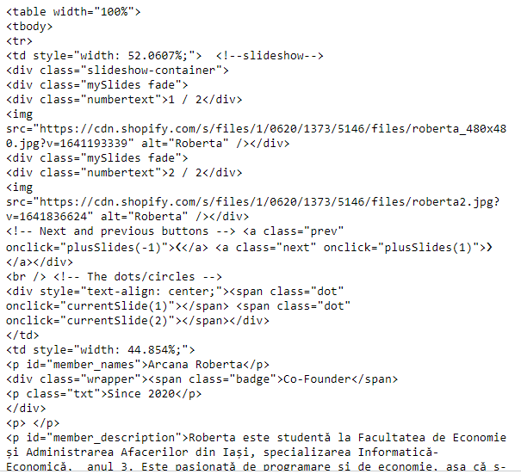
Elemente create sau modificate
Cu ajutorul limbajului de marcare HTML, alături de limbajul de stilizare CSS, am reușit să creez pagina Echipa noastră, pe care am formatat-o și îmbunătățit-o vizual după propria viziune, pe lângă care am mai modificat elemente de imagine din catalogul de produse, și am realizat funcții JavaScript, atât pe pagina Echipa noastră, cât și pe pagina Coș de cumpărături.

Slide 14
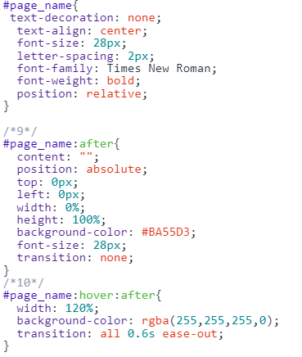
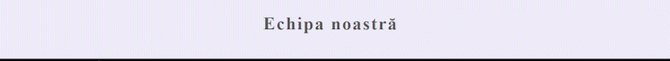
Ghercă Maria- Antonia
Selectori CSS
Unul din cei mai interesanți selectori CSS pe care i-am folosit pentru a face pagina Echipa noastră mai interesantă și mai atractivă a fost acela de animare a fundalului titlului paginii, realizând astfel o glisare de la stânga la dreapta a unei culori atunci când mouse-ul este plasat pe titlu, care dispare după ce glisarea s-a încheiat.

Slide 15
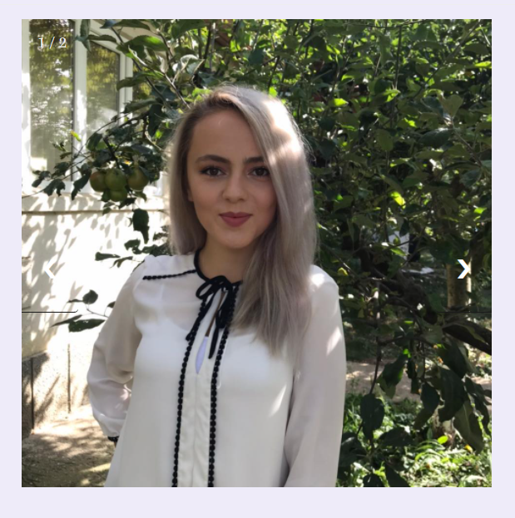
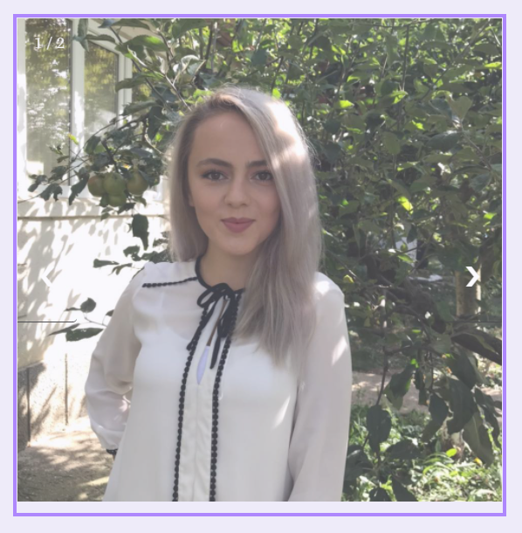
Selectori CSS
Ghercă Maria- Antonia
Un alt selector CSS interesant este cel cu ajutorul căruia am reușit să îmbunătățesc din punct de vedere vizual slideshow-ul imaginilor fiecărui membru. Astfel, atunci când cursorul este plasat deasupra unei imagini a unui membru, opacitatea imaginii scade, iar în jurul acesteia apare o bordură de culoare mov.
On hover

Slide 16
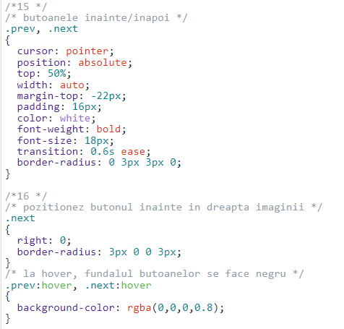
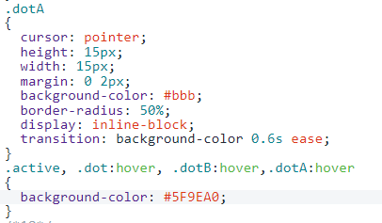
Ghercă Maria- Antonia
Selectori CSS
Tot în contextul de slideshow al imaginilor membrilor, am creat în stânga și în dreapta pozelor 2 bunoane: Înapoi(<) și Înainte(>). De asemenea, pentru o navigare și mai ușoară între fotografii, am adăugat sub imagini 2 buline. Am modificat aspectul acestora, în așa fel încât, atunci cand cursorul se află deasupra unuia din butoane, fundalul să devină transparent, dar de o culoare mai închisă, iar la buline,tot în aceeași situație, să se schimbe fundalul.

Slide 17
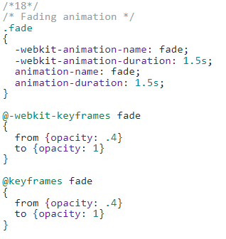
Selectori CSS
Ghercă Maria- Antonia
În același context al slideshow-ului, am realizat și o tranziție între fotografii, pentru ca navigarea de la o fotografie la alta să nu fie foarte bruscă; astfel, am adăugat efectul de fade atunci când utilizatorul apasă vreunul din butoanele de navigare prin fotografii.

Slide 18
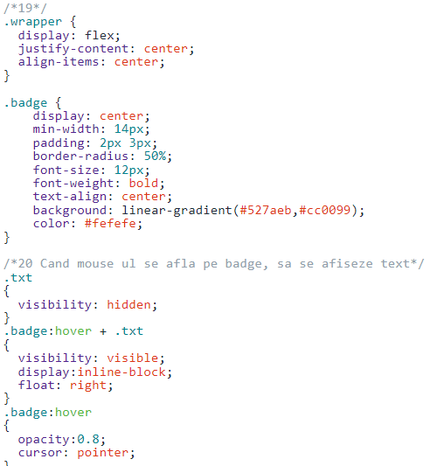


Selectori CSS
Ghercă Maria- Antonia
De asemeni, sub numele fiecărui membru al echipei, am adăugat o insignă cu numele poziției acestuia, iar dacă plasăm cursorul deasupra acestui element, va apărea alături anul din care face parte din companie membrul respectiv.
on hover

Slide 19
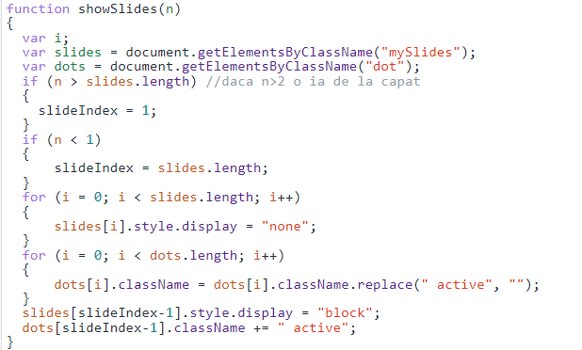
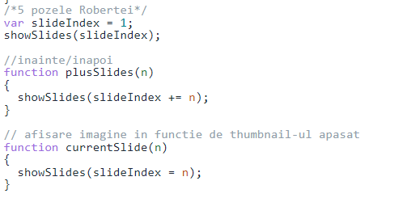
Funcții JavaScript
Ghercă Maria- Antonia
Pentru ca atunci când, în cadrul slideshow-ului, utilizatorul apasă unul din butoarele Înainte(>) sau Înapoi(<), sau chiar una din bulinuțele de sub imagini, se apelează funcțiile de navigare între imagini.

Slide 20
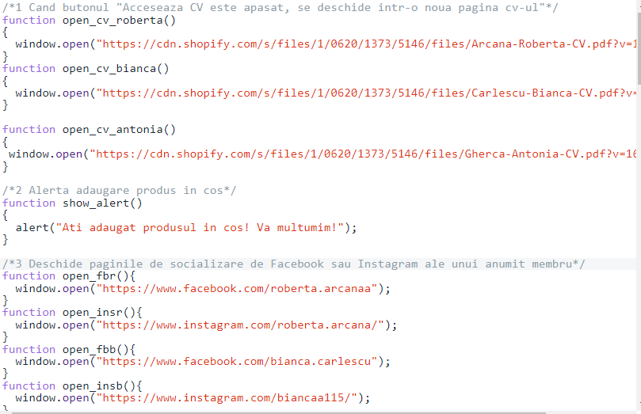
Funcții JavaScript
Ghercă Maria- Antonia
Tot în cadrul paginii Echipa noastră, atunci când cineva apasă pe butonul “Accesați CV”, se deschide într-o fereastră nouă Cv-ul membrului echipei aferent.
De asemenea, atunci când sunt apăsate icon-urile de la Facebook sau Instagram, se deschide o nouă pagina cu profilul de socializare aferent membrului.
În cadrul paginii fiecărui produs, dacă este acționat butonul “Adaugă în coș”, este afișat un alert box cu mesajul “Ati adaugat produsul in cos! Va multumim!”.

Slide 21
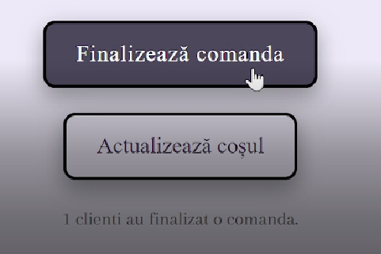
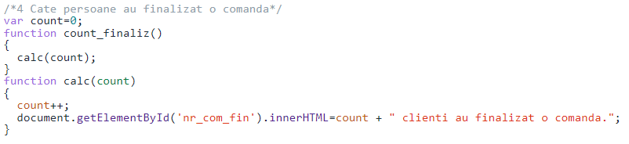
Funcții JavaScript
Ghercă Maria- Antonia
De asemenea, am realizat o altă funcție pe pagina Coș de cumpărături, unde afișez numărul de clienți care au finalizat o comandă.

Slide 22
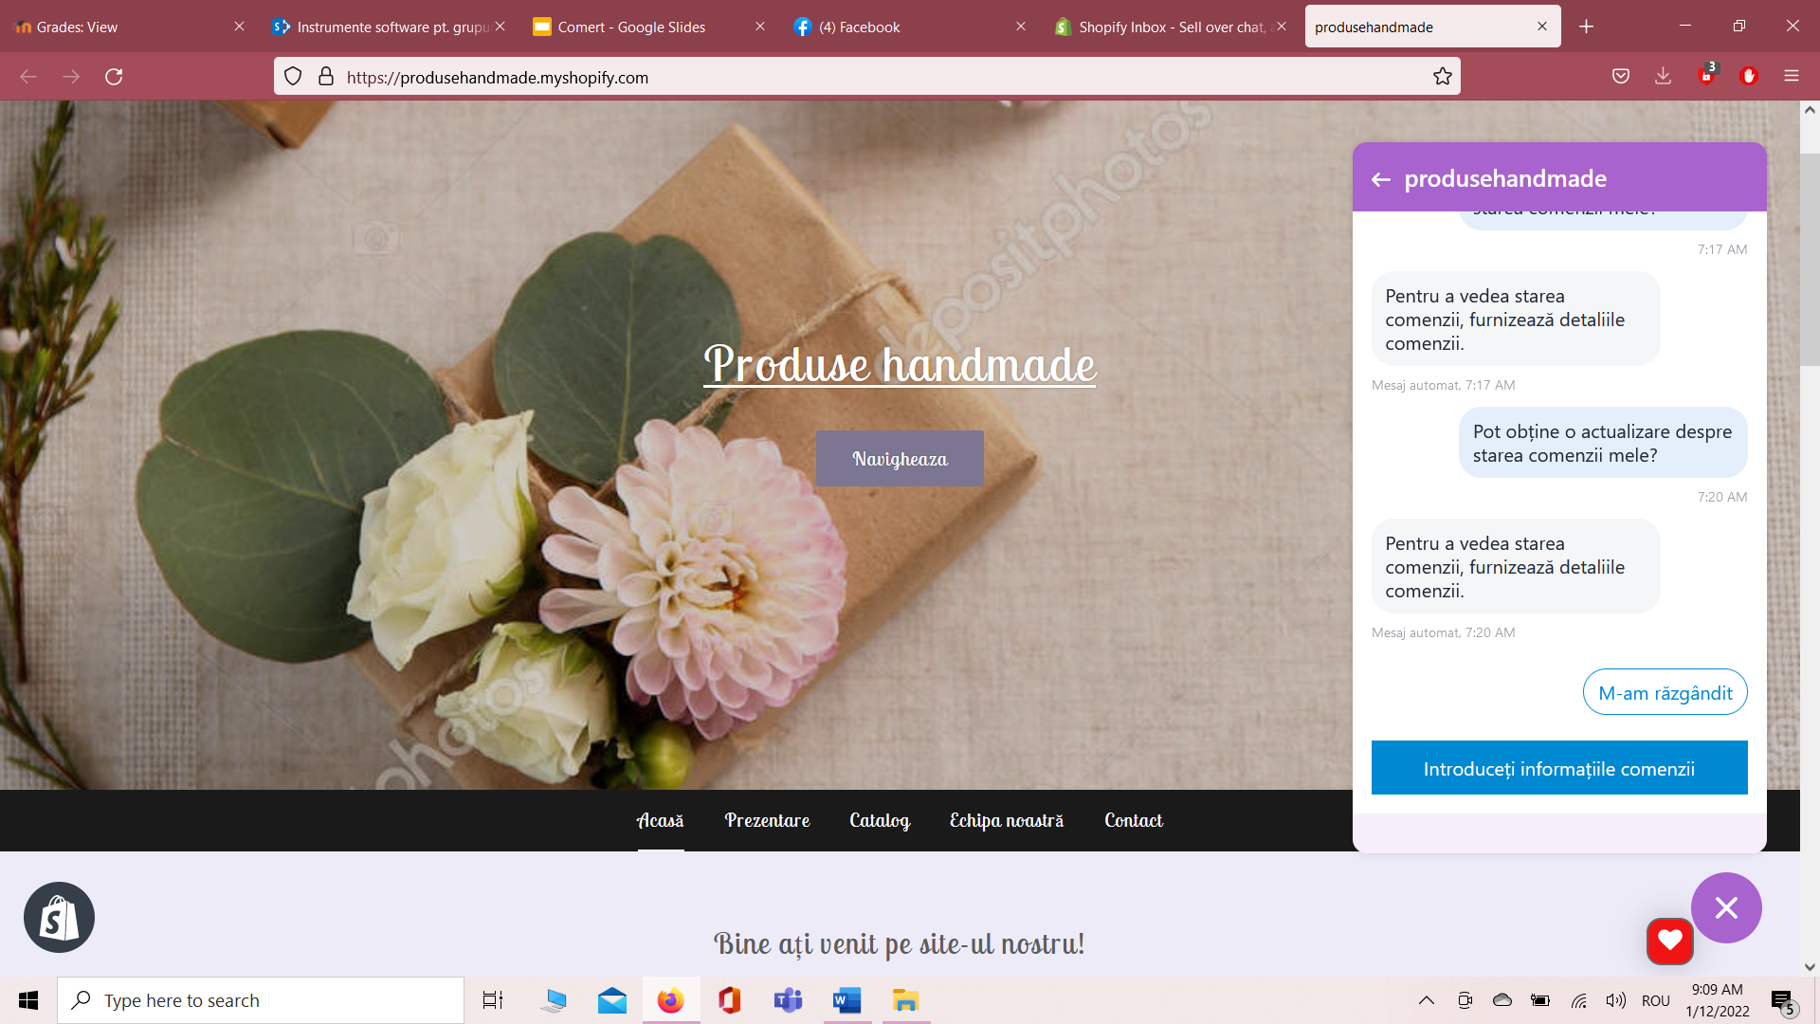
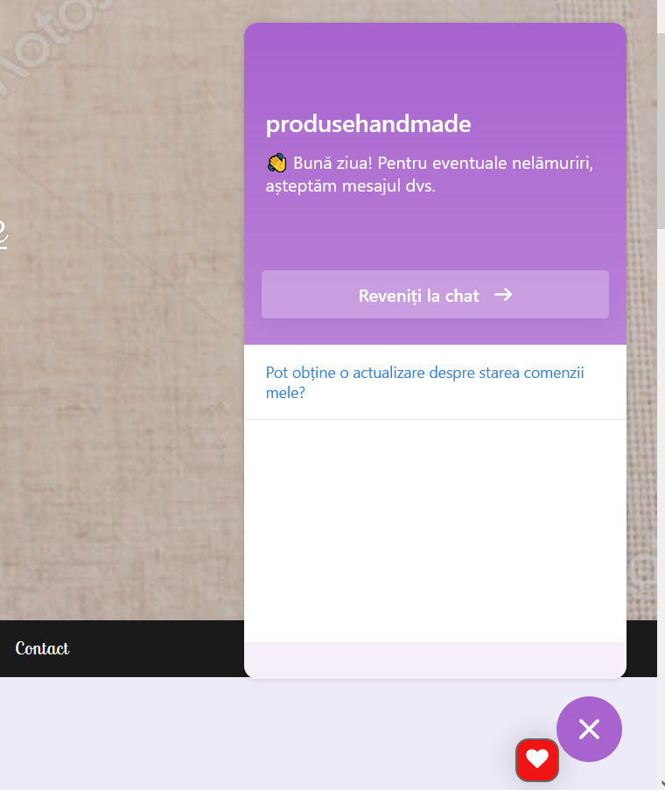
Cârlescu Bianca-Mihaela
Aplicație instalată de fiecare membru
Am ales instalarea și configurarea aplicației Shopify Inbox în cadrul site-ului destinat comercializării de produse handmade.
Aplicația permite clienților să ne trimită un mesaj cu privire la nelămuririle acestora. Am adăugat, de asemenea mesaje care se trimit automat în momentul în care utilizatorul ne trimite mesaj, precum: Mulțumim pentru mesaj! Vă vom răspunde cât mai curând posibil!

Slide 23
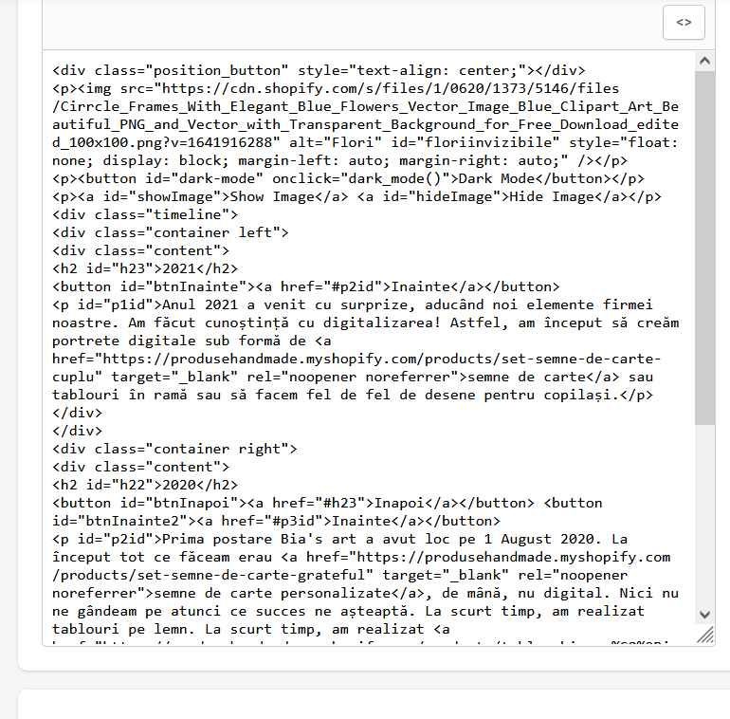
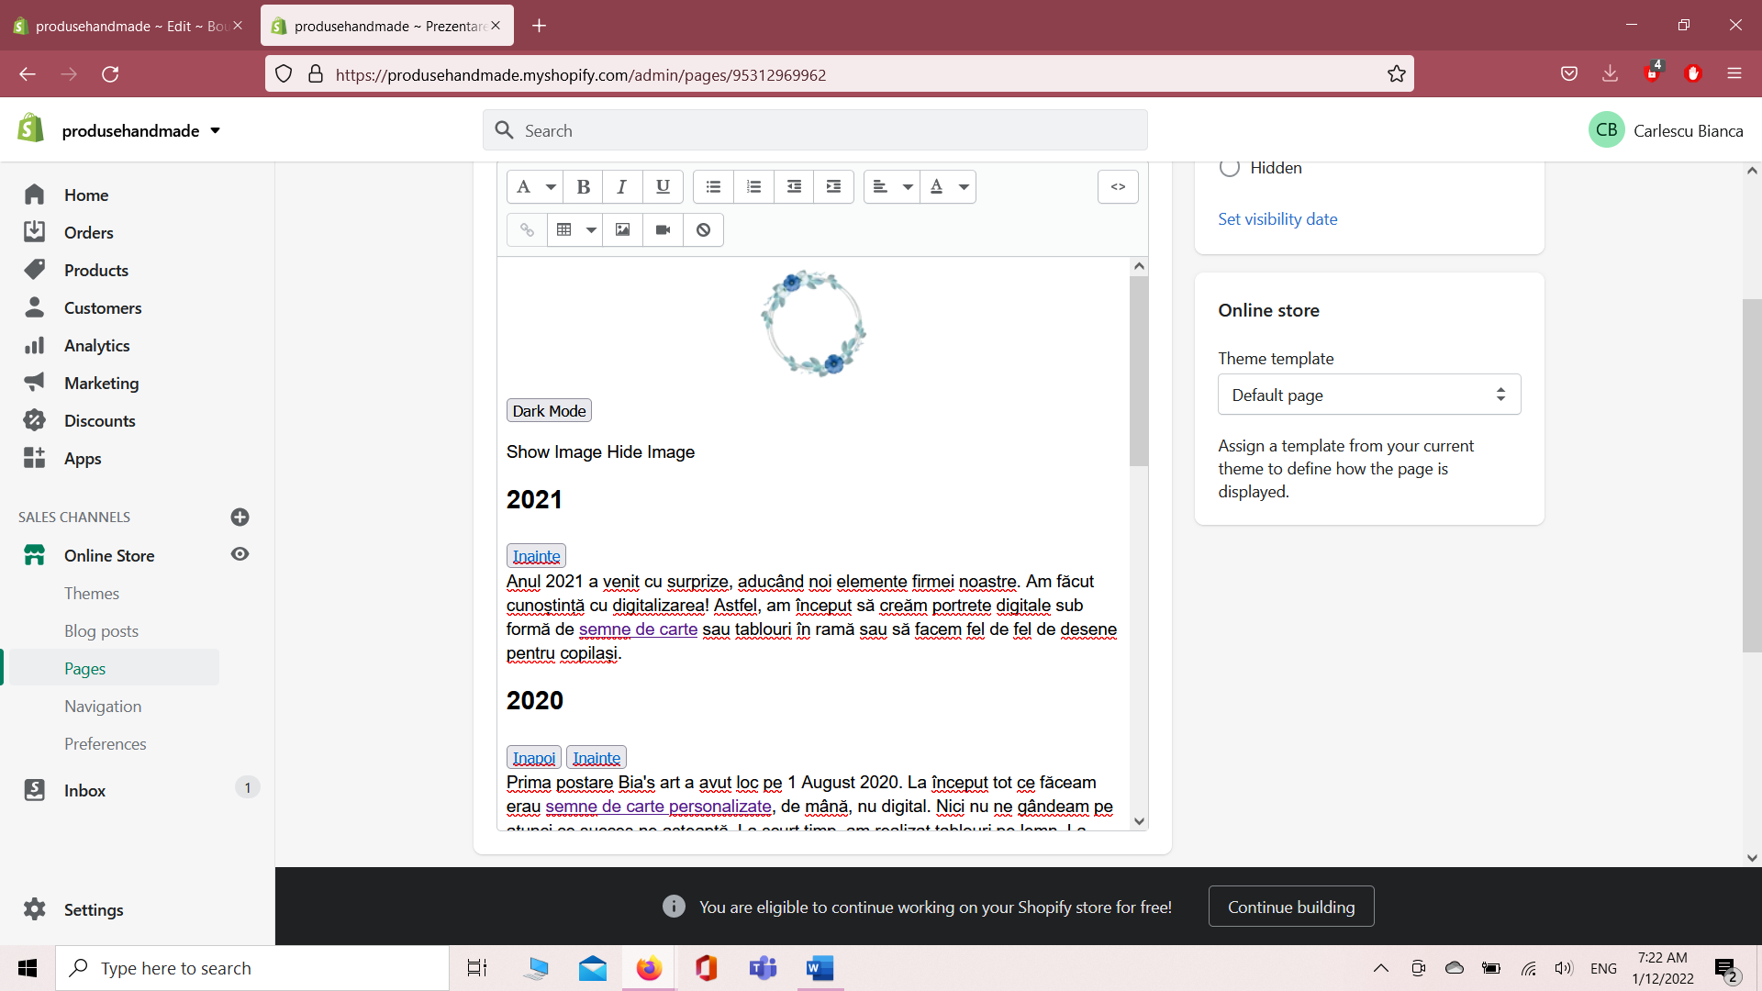
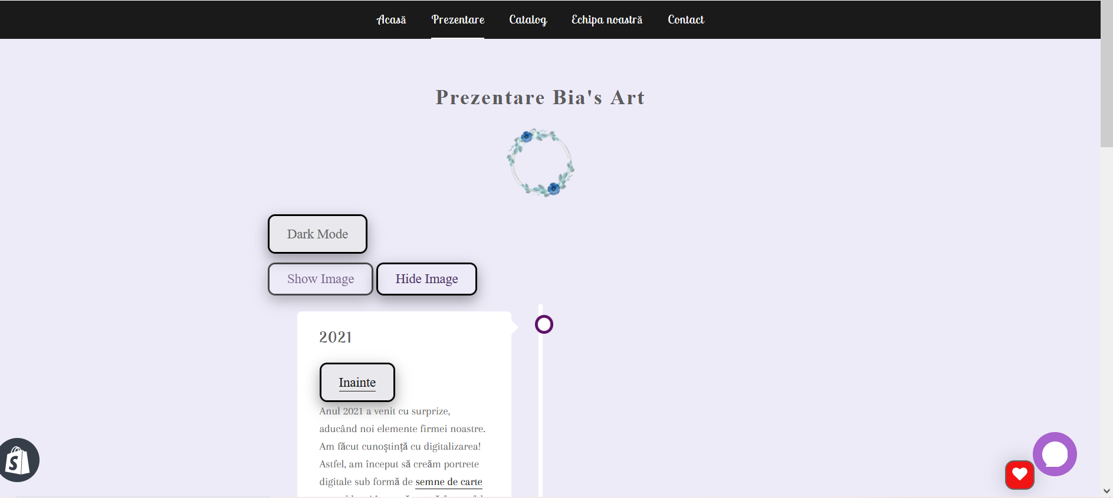
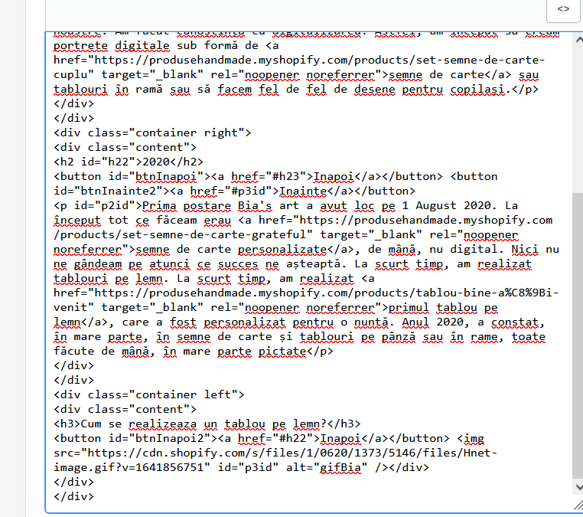
Cârlescu Bianca Mihaela
Ce am modificat pe site-ul ProduseHandmade
Cu ajutorul CSS-ului, am stilizat câteva elemente la coșul de cumpărături, și, mai mult decât atât, am creat o pagina de la 0(pagina Prezentare Bia’s Art), unde am realizat un Timeline al afacerii, cu ajutorul HTML-ului, pe care ulterior am stilizat-o după bunul plac și i-am oferit funcții interesante cu ajutorul JavaScript.

Slide 24
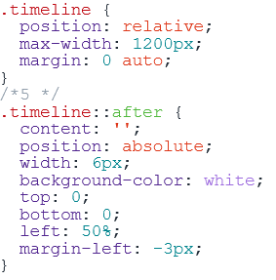
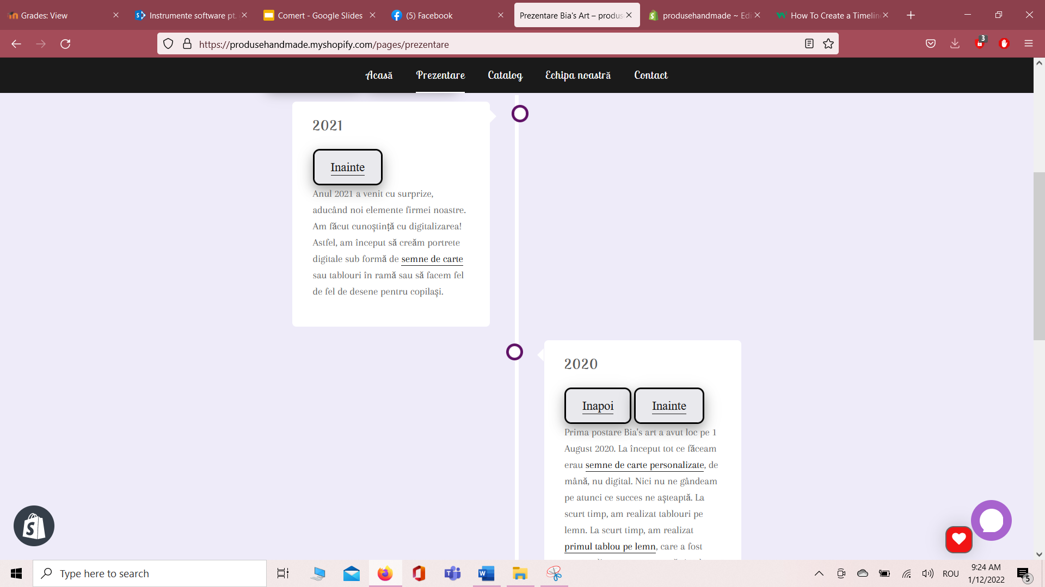
Cârlescu Bianca Mihaela
Selectori CSS
#1
Un prim selector CSS este cel prin care am adăugat paginii Prezentare, acea linie de pe mijloc care desparte casetele ce conțin Timeline-ul afacerii.

Slide 25
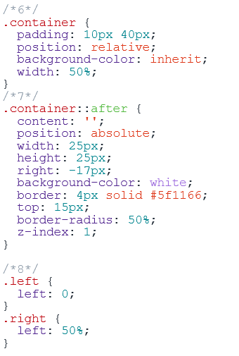
Cârlescu Bianca Mihaela
Selectori CSS
#2
Al doilea selector CSS este cel prin care am adăugat casetele de o parte și de alta a liniei despărțitoare. De asemenea, am făcut niște mici cerculețe unde am marcat fiecare an de pe Timeline, după care am plasat casetele la stânga și la dreapta.

Slide 26
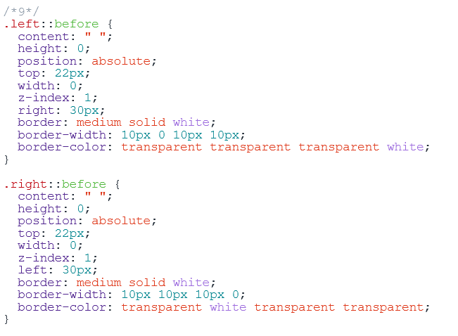
Cârlescu Bianca Mihaela
Selectori CSS
#3
Al treilea selector CSS este cel prin care am adăugat săgeți casetelor, pentru ca efectul de Timeline să fie cât mai vizibil.

Slide 27
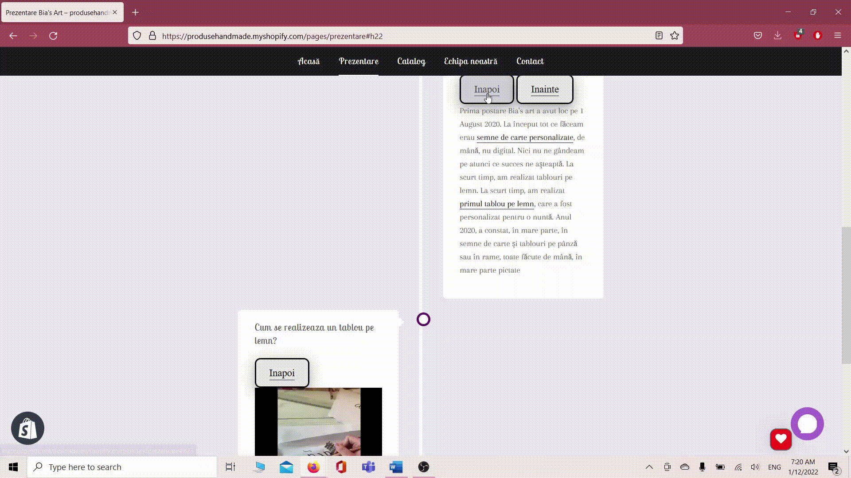
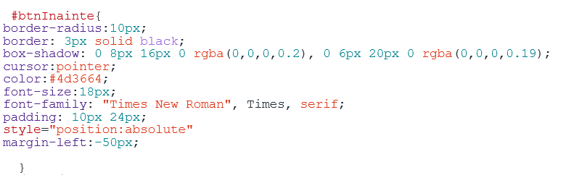
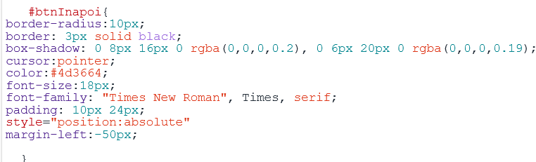
Cârlescu Bianca Mihaela
Selectori CSS
#4
Al patrulea selector CSS este cel prin care am stilizat butoanele de înainte și înapoi. Am adăugat aceste butoane pentru ca utilizatorul, dând click pe butonul Înainte să fie redirecționat către următoarea casetă, butonul Înapoi având efect contrariu.

Slide 28

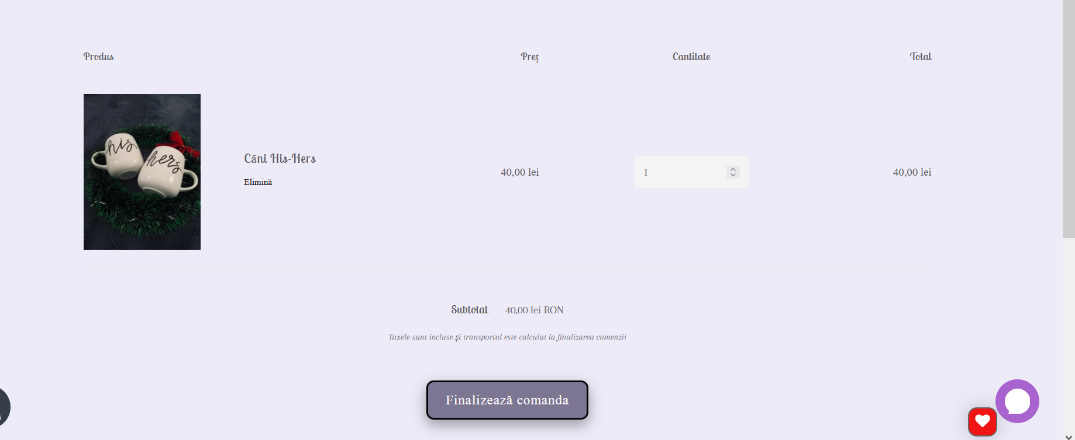
Cârlescu Bianca Mihaela
Selectori CSS
#5
Al cincilea selector CSS este cel prin care am schimbat fontul la câteva elemente din cadrul Coșului de Cumpărături.

Slide 29

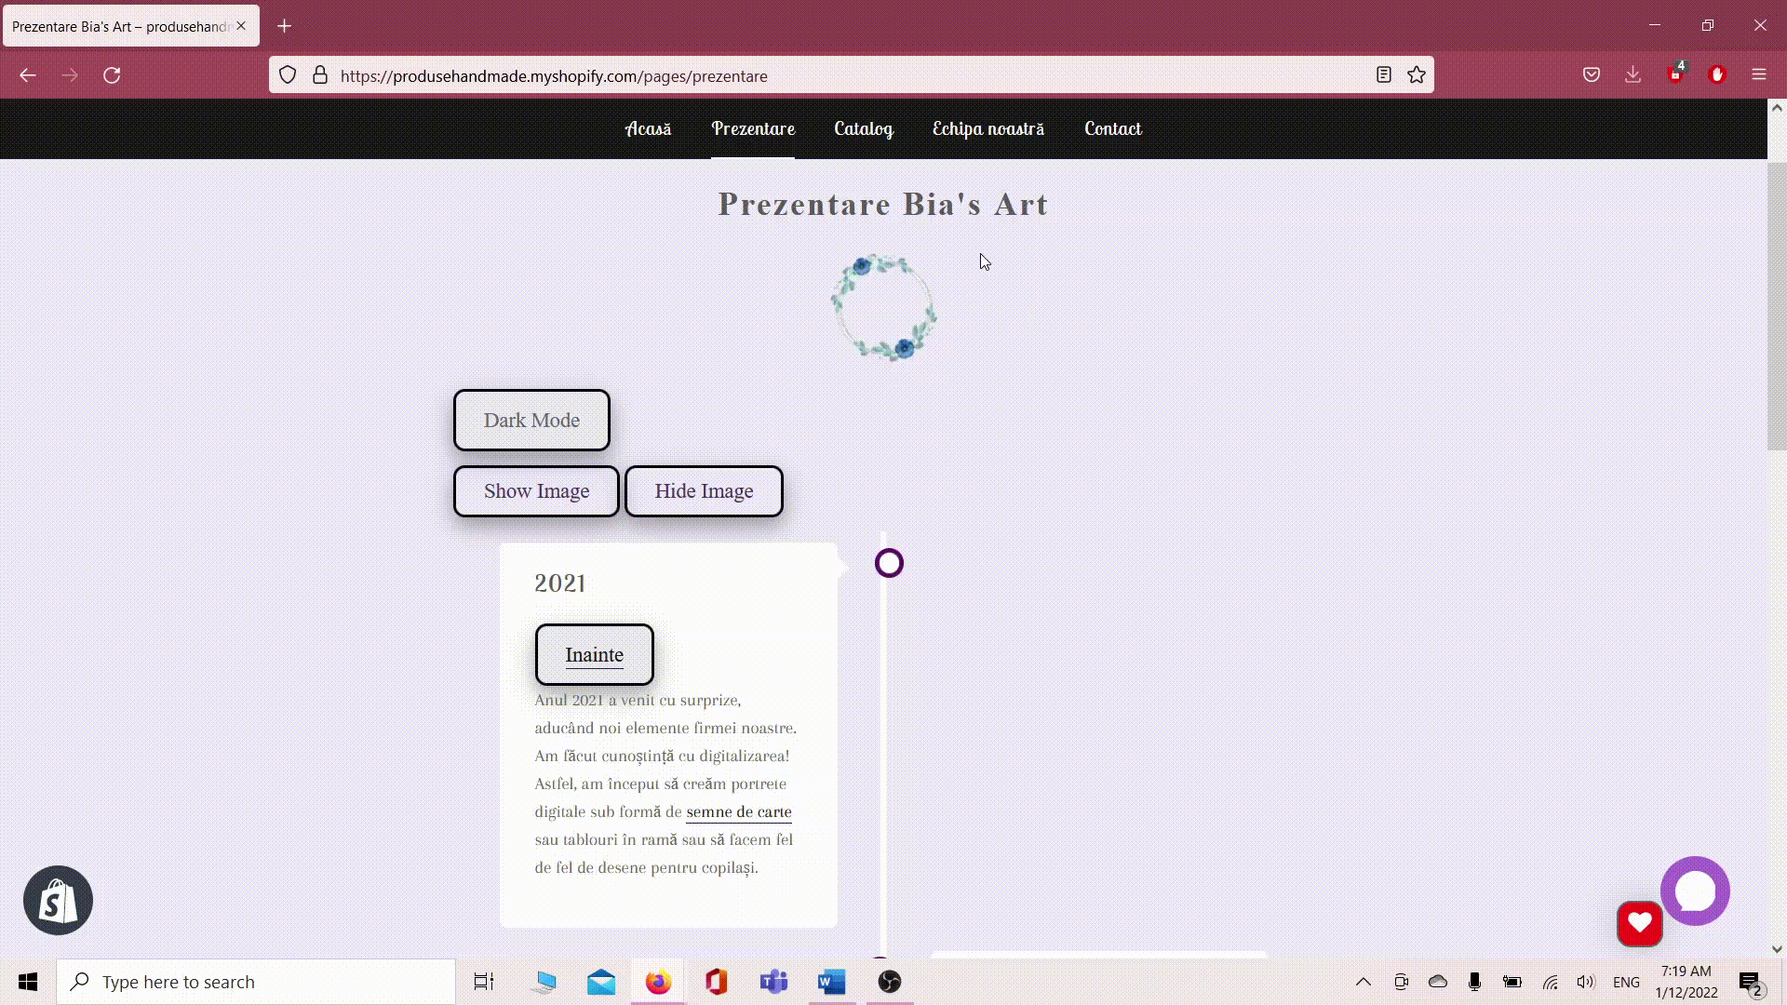
Cârlescu Bianca-Mihaela
Funcții JavaScript
#1
Prima funcție pe care o consider interesantă, este cea care permite paginii Prezentare opțiunea de Dark Mode. Modul în care am realizat această funcție a fost: am adăugat butonul dark-mode căruia i-am plasat funcția prin apelul onclick.

Slide 30


Cârlescu Bianca-Mihaela
Funcții JavaScript
#2
A două funcție pe care o consider interesantă, este cea care permite unei fotografii atașate paginii Prezentare, să apară și dispară prin click pe butoanele Show Image și Hide Image.

Slide 31


Cârlescu Bianca-Mihaela
Funcții JavaScript
#3
A utlimă funcție necesară paginii este cea prin care, în momentul în care utilizatorul șterge un articol din coșul de cumpărături, să apară un alert care să îi comunice acest aspect. Astfel, se evită situațiile în care utilizatorul șterge un articol din greșeală și nu își dă seama.

